Slide 1
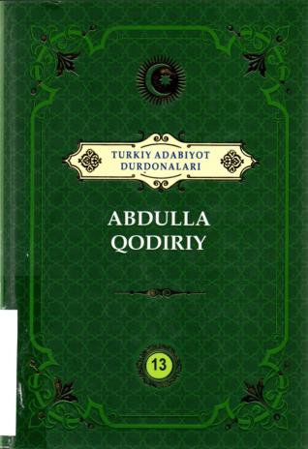
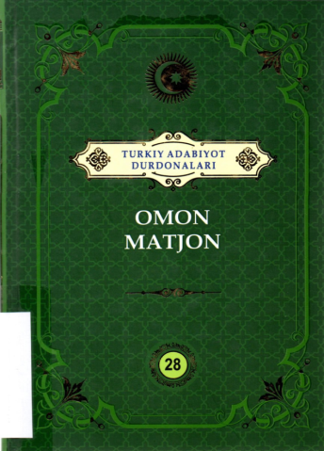
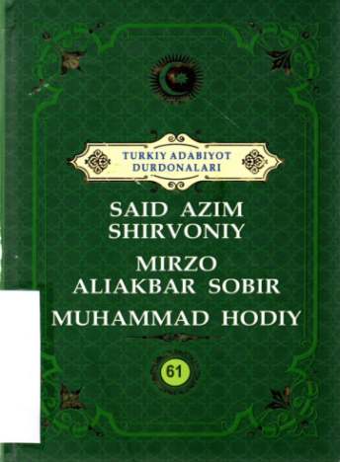
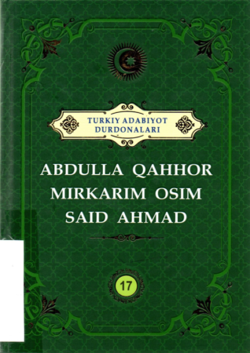
MUZRABOT tuman Axborot-kutubxona markazi Axborot-bibliografiya xizmati

Slide 2
TURKIY ADABIYOTLAR DURDONALARI
Virtual-kitob ko`rgazma

Slide 3
Abdulla Qahhor. Mirkarim Osim. Said Ahmad [Matn]: nasr / to`plovchilar Ma`ruf Toshpo`latov, Luqmon Bo`rixon. – Toshkent: “O`zbekiston” nashriyoti, 2022. – 592 b.
ISBN 978-9943-8723-4-9 KBK 84(5O`)-44
UO`K 821.512.133-3 A 15
Аnnotatsiya: O`zbekiston Respublikasi Prezidenti Shavkat Mirziyoyev 2019-yil 15-oktabr kuni Ozarbayjon poytaxti Boku shahrida bo`ib o'tgan Turkiy davlatlar hamkorlik kengashining yettinchi sammitida tashkilotga a’zo davlatlar adabiyotining eng sara namunalaridan iborat “Turkiy adabiyot durdonalari” deb nomlangan 100 jildlik kitoblar turkumini har bir mamlakatning ona tilida nashr etish g'oyasini ilgari surgan edi.
Ushbu ezgu tashabbus asosida birinchi bo`lib O`zbekistonda mana shu muhtasham adabiy majmua yaratildi.
Mazkur keng ko`lamli, zalvarli badiiy silsilaga umumturkiy adabiyotning eng yetuk namunalari, O`zbekiston, Turkiya, Qozog`iston, Qirg'iziston, Ozarbayjon, Turkmaniston va Vengriya davlatlarining atoqli shoir, adib va mutafakkirlarining asarlari kiritildi.
Turkiy tilli davlatlar orasida ilk bor ro'yobga chiqarilgan ushbu yirik loyiha ona yurtimizda madaniyat va san’atga ko'rsatilayotgan ulkan g'amxo'rlikning, xalqimizning qardosh xalqlar va ularning so‘z san’atiga nisbatan yuksak hurmat-ehtiromining ramzidir.

Slide 4
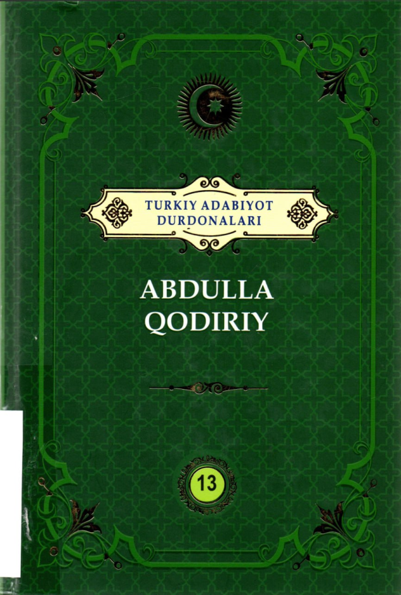
Abdulla Qodiriy. [Matn]: nasr / to`plovchi va nashrga tyyorlovchi Xondamir Qodiriy. – Toshkent: “O`zbekiston” nashriyoti, 2022. – 672 b.
ISBN 978-9943-8723-0-1 KBK 84(5O`)-44
UO`K 821.512.133-31 A 15
Аnnotatsiya: O`zbekiston Respublikasi Prezidenti Shavkat Mirziyoyev 2019-yil 15-oktabr kuni Ozarbayjon poytaxti Boku shahrida bo`ib o'tgan Turkiy davlatlar hamkorlik kengashining yettinchi sammitida tashkilotga a’zo davlatlar adabiyotining eng sara namunalaridan iborat “Turkiy adabiyot durdonalari” deb nomlangan 100 jildlik kitoblar turkumini har bir mamlakatning ona tilida nashr etish g'oyasini ilgari surgan edi.
Ushbu ezgu tashabbus asosida birinchi bo`lib O`zbekistonda mana shu muhtasham adabiy majmua yaratildi.
Mazkur keng ko`lamli, zalvarli badiiy silsilaga umumturkiy adabiyotning eng yetuk namunalari, O`zbekiston, Turkiya, Qozog`iston, Qirg'iziston, Ozarbayjon, Turkmaniston va Vengriya davlatlarining atoqli shoir, adib va mutafakkirlarining asarlari kiritildi.
Turkiy tilli davlatlar orasida ilk bor ro'yobga chiqarilgan ushbu yirik loyiha ona yurtimizda madaniyat va san’atga ko'rsatilayotgan ulkan g'amxo'rlikning, xalqimizning qardosh xalqlar va ularning so‘z san’atiga nisbatan yuksak hurmat-ehtiromining ramzidir.

Slide 5
Abdulla Oripov. [Matn]: nazm / to`plovchi va nashrga tyyorlovchi Doniyor Begimqulov. – Toshkent: “O`zbekiston” nashriyoti, 2022. – 720 b.
ISBN 978-9943-8569-3-6 KBK 84(5O`)-5
UO`K 821.512.133-1 A 15
Аnnotatsiya: O`zbekiston Respublikasi Prezidenti Shavkat Mirziyoyev 2019-yil 15-oktabr kuni Ozarbayjon poytaxti Boku shahrida bo`ib o'tgan Turkiy davlatlar hamkorlik kengashining yettinchi sammitida tashkilotga a’zo davlatlar adabiyotining eng sara namunalaridan iborat “Turkiy adabiyot durdonalari” deb nomlangan 100 jildlik kitoblar turkumini har bir mamlakatning ona tilida nashr etish g'oyasini ilgari surgan edi.
Ushbu ezgu tashabbus asosida birinchi bo`lib O`zbekistonda mana shu muhtasham adabiy majmua yaratildi.
Mazkur keng ko`lamli, zalvarli badiiy silsilaga umumturkiy adabiyotning eng yetuk namunalari, O`zbekiston, Turkiya, Qozog`iston, Qirg'iziston, Ozarbayjon, Turkmaniston va Vengriya davlatlarining atoqli shoir, adib va mutafakkirlarining asarlari kiritildi.
Turkiy tilli davlatlar orasida ilk bor ro'yobga chiqarilgan ushbu yirik loyiha ona yurtimizda madaniyat va san’atga ko'rsatilayotgan ulkan g'amxo'rlikning, xalqimizning qardosh xalqlar va ularning so‘z san’atiga nisbatan yuksak hurmat-ehtiromining ramzidir.

Slide 6
O`zbek Zamonaviy nasri antologiyasi [Matn]: nasr / to`plovchi va nashrga tyyorlovchi Ma`ruf Toshpo`latov. – Toshkent: “O`zbekiston” nashriyoti, 2022. – 512 b.
ISBN 978-9943-8570-0-1 KBK 83.3(5O`)
UO`K 821.512.133-09-3 O` 16
Аnnotatsiya: O`zbekiston Respublikasi Prezidenti Shavkat Mirziyoyev 2019-yil 15-oktabr kuni Ozarbayjon poytaxti Boku shahrida bo`ib o'tgan Turkiy davlatlar hamkorlik kengashining yettinchi sammitida tashkilotga a’zo davlatlar adabiyotining eng sara namunalaridan iborat “Turkiy adabiyot durdonalari” deb nomlangan 100 jildlik kitoblar turkumini har bir mamlakatning ona tilida nashr etish g'oyasini ilgari surgan edi.
Ushbu ezgu tashabbus asosida birinchi bo`lib O`zbekistonda mana shu muhtasham adabiy majmua yaratildi.
Mazkur keng ko`lamli, zalvarli badiiy silsilaga umumturkiy adabiyotning eng yetuk namunalari, O`zbekiston, Turkiya, Qozog`iston, Qirg'iziston, Ozarbayjon, Turkmaniston va Vengriya davlatlarining atoqli shoir, adib va mutafakkirlarining asarlari kiritildi.
Turkiy tilli davlatlar orasida ilk bor ro'yobga chiqarilgan ushbu yirik loyiha ona yurtimizda madaniyat va san’atga ko'rsatilayotgan ulkan g'amxo'rlikning, xalqimizning qardosh xalqlar va ularning so‘z san’atiga nisbatan yuksak hurmat-ehtiromining ramzidir.

Slide 7
Rashid Nuri Guntekin [Matn]: nasr / to`plovchi va nashrga tyyorlovchi Risolat Haydarova. – Toshkent: “O`zbekiston” nashriyoti, 2022. – 416 b.
ISBN 978-9943-8723-8-7 KBK 84(5Turk)-44
UO`K 821.512.161-31 R 31
Аnnotatsiya: O`zbekiston Respublikasi Prezidenti Shavkat Mirziyoyev 2019-yil 15-oktabr kuni Ozarbayjon poytaxti Boku shahrida bo`ib o'tgan Turkiy davlatlar hamkorlik kengashining yettinchi sammitida tashkilotga a’zo davlatlar adabiyotining eng sara namunalaridan iborat “Turkiy adabiyot durdonalari” deb nomlangan 100 jildlik kitoblar turkumini har bir mamlakatning ona tilida nashr etish g'oyasini ilgari surgan edi.
Ushbu ezgu tashabbus asosida birinchi bo`lib O`zbekistonda mana shu muhtasham adabiy majmua yaratildi.
Mazkur keng ko`lamli, zalvarli badiiy silsilaga umumturkiy adabiyotning eng yetuk namunalari, O`zbekiston, Turkiya, Qozog`iston, Qirg'iziston, Ozarbayjon, Turkmaniston va Vengriya davlatlarining atoqli shoir, adib va mutafakkirlarining asarlari kiritildi.
Turkiy tilli davlatlar orasida ilk bor ro'yobga chiqarilgan ushbu yirik loyiha ona yurtimizda madaniyat va san’atga ko'rsatilayotgan ulkan g'amxo'rlikning, xalqimizning qardosh xalqlar va ularning so‘z san’atiga nisbatan yuksak hurmat-ehtiromining ramzidir.

Slide 8
Yusuf Xos Hojab. Ahmad Yugnakiy [Matn]: nazm / to`plovchi va nashrga tyyorlovchilar Boqijon To`xliyev, Ergash Ochilov. – Toshkent: “O`zbekiston” nashriyoti, 2022. – 608 b.
ISBN 978-9943-8722-0-2 KBK 83.3(54)
UO`K 821.512.1-1 Yu 91
Аnnotatsiya: O`zbekiston Respublikasi Prezidenti Shavkat Mirziyoyev 2019-yil 15-oktabr kuni Ozarbayjon poytaxti Boku shahrida bo`ib o'tgan Turkiy davlatlar hamkorlik kengashining yettinchi sammitida tashkilotga a’zo davlatlar adabiyotining eng sara namunalaridan iborat “Turkiy adabiyot durdonalari” deb nomlangan 100 jildlik kitoblar turkumini har bir mamlakatning ona tilida nashr etish g'oyasini ilgari surgan edi.
Ushbu ezgu tashabbus asosida birinchi bo`lib O`zbekistonda mana shu muhtasham adabiy majmua yaratildi.
Mazkur keng ko`lamli, zalvarli badiiy silsilaga umumturkiy adabiyotning eng yetuk namunalari, O`zbekiston, Turkiya, Qozog`iston, Qirg'iziston, Ozarbayjon, Turkmaniston va Vengriya davlatlarining atoqli shoir, adib va mutafakkirlarining asarlari kiritildi.
Turkiy tilli davlatlar orasida ilk bor ro'yobga chiqarilgan ushbu yirik loyiha ona yurtimizda madaniyat va san’atga ko'rsatilayotgan ulkan g'amxo'rlikning, xalqimizning qardosh xalqlar va ularning so‘z san’atiga nisbatan yuksak hurmat-ehtiromining ramzidir.

Slide 9
Oltin avlod vakillari [Matn]: nasr va nazm / to`plovchi va nashrga tyyorlovchi Zuhriddin Isomiddinov. – Toshkent: “O`zbekiston” nashriyoti, 2022. – 352 b.
ISBN 978-9943-8571-1-7 KBK 84(5Qir)
UO`K 821.512.154-3 O 52
Аnnotatsiya: O`zbekiston Respublikasi Prezidenti Shavkat Mirziyoyev 2019-yil 15-oktabr kuni Ozarbayjon poytaxti Boku shahrida bo`ib o'tgan Turkiy davlatlar hamkorlik kengashining yettinchi sammitida tashkilotga a’zo davlatlar adabiyotining eng sara namunalaridan iborat “Turkiy adabiyot durdonalari” deb nomlangan 100 jildlik kitoblar turkumini har bir mamlakatning ona tilida nashr etish g'oyasini ilgari surgan edi.
Ushbu ezgu tashabbus asosida birinchi bo`lib O`zbekistonda mana shu muhtasham adabiy majmua yaratildi.
Mazkur keng ko`lamli, zalvarli badiiy silsilaga umumturkiy adabiyotning eng yetuk namunalari, O`zbekiston, Turkiya, Qozog`iston, Qirg'iziston, Ozarbayjon, Turkmaniston va Vengriya davlatlarining atoqli shoir, adib va mutafakkirlarining asarlari kiritildi.
Turkiy tilli davlatlar orasida ilk bor ro'yobga chiqarilgan ushbu yirik loyiha ona yurtimizda madaniyat va san’atga ko'rsatilayotgan ulkan g'amxo'rlikning, xalqimizning qardosh xalqlar va ularning so‘z san’atiga nisbatan yuksak hurmat-ehtiromining ramzidir.

Slide 10
Omon Matjon [Matn]: nazm / to`plovchi va nashrga tyyorlovchilar: Marhbo Qo`chqorova, Diyor Matjonov. – Toshkent: “O`zbekiston” nashriyoti, 2022. – 312 b.
ISBN 978-9943-8569-5-0 KBK 84(5O`)-5
UO`K 821.512.133-1 O 55
Аnnotatsiya: O`zbekiston Respublikasi Prezidenti Shavkat Mirziyoyev 2019-yil 15-oktabr kuni Ozarbayjon poytaxti Boku shahrida bo`ib o'tgan Turkiy davlatlar hamkorlik kengashining yettinchi sammitida tashkilotga a’zo davlatlar adabiyotining eng sara namunalaridan iborat “Turkiy adabiyot durdonalari” deb nomlangan 100 jildlik kitoblar turkumini har bir mamlakatning ona tilida nashr etish g'oyasini ilgari surgan edi.
Ushbu ezgu tashabbus asosida birinchi bo`lib O`zbekistonda mana shu muhtasham adabiy majmua yaratildi.
Mazkur keng ko`lamli, zalvarli badiiy silsilaga umumturkiy adabiyotning eng yetuk namunalari, O`zbekiston, Turkiya, Qozog`iston, Qirg'iziston, Ozarbayjon, Turkmaniston va Vengriya davlatlarining atoqli shoir, adib va mutafakkirlarining asarlari kiritildi.
Turkiy tilli davlatlar orasida ilk bor ro'yobga chiqarilgan ushbu yirik loyiha ona yurtimizda madaniyat va san’atga ko'rsatilayotgan ulkan g'amxo'rlikning, xalqimizning qardosh xalqlar va ularning so‘z san’atiga nisbatan yuksak hurmat-ehtiromining ramzidir.

Slide 11
Said Azim Shirvoniy, Muhammad Hodiy, Sobir Aliakbar [Matn]: nazm / to`plovchi va nashrga tyyorlovchi Karim Bahriyev. – Toshkent: “O`zbekiston” nashriyoti, 2022. – 480 b.
ISBN 978-9943-8725-9-2 KBK 84(5Ozar)-5
UO`K 821.512.162-1 S 21
Аnnotatsiya: O`zbekiston Respublikasi Prezidenti Shavkat Mirziyoyev 2019-yil 15-oktabr kuni Ozarbayjon poytaxti Boku shahrida bo`ib o'tgan Turkiy davlatlar hamkorlik kengashining yettinchi sammitida tashkilotga a’zo davlatlar adabiyotining eng sara namunalaridan iborat “Turkiy adabiyot durdonalari” deb nomlangan 100 jildlik kitoblar turkumini har bir mamlakatning ona tilida nashr etish g'oyasini ilgari surgan edi.
Ushbu ezgu tashabbus asosida birinchi bo`lib O`zbekistonda mana shu muhtasham adabiy majmua yaratildi.
Mazkur keng ko`lamli, zalvarli badiiy silsilaga umumturkiy adabiyotning eng yetuk namunalari, O`zbekiston, Turkiya, Qozog`iston, Qirg'iziston, Ozarbayjon, Turkmaniston va Vengriya davlatlarining atoqli shoir, adib va mutafakkirlarining asarlari kiritildi.
Turkiy tilli davlatlar orasida ilk bor ro'yobga chiqarilgan ushbu yirik loyiha ona yurtimizda madaniyat va san’atga ko'rsatilayotgan ulkan g'amxo'rlikning, xalqimizning qardosh xalqlar va ularning so‘z san’atiga nisbatan yuksak hurmat-ehtiromining ramzidir.

Slide 12
Anvar Olimjonov [Matn]: nasr / to`plovchi va nashrga tyyorlovchilar: Alimurod Tojiyev, Tursunali Ahmedov. – Toshkent: “O`zbekiston” nashriyoti, 2022. – 328 b.
ISBN 978-9943-8734-4-5 KBK 84(5Qoz)
UO`K 821.512.122-3 A 63
Аnnotatsiya: O`zbekiston Respublikasi Prezidenti Shavkat Mirziyoyev 2019-yil 15-oktabr kuni Ozarbayjon poytaxti Boku shahrida bo`ib o'tgan Turkiy davlatlar hamkorlik kengashining yettinchi sammitida tashkilotga a’zo davlatlar adabiyotining eng sara namunalaridan iborat “Turkiy adabiyot durdonalari” deb nomlangan 100 jildlik kitoblar turkumini har bir mamlakatning ona tilida nashr etish g'oyasini ilgari surgan edi.
Ushbu ezgu tashabbus asosida birinchi bo`lib O`zbekistonda mana shu muhtasham adabiy majmua yaratildi.
Mazkur keng ko`lamli, zalvarli badiiy silsilaga umumturkiy adabiyotning eng yetuk namunalari, O`zbekiston, Turkiya, Qozog`iston, Qirg'iziston, Ozarbayjon, Turkmaniston va Vengriya davlatlarining atoqli shoir, adib va mutafakkirlarining asarlari kiritildi.
Turkiy tilli davlatlar orasida ilk bor ro'yobga chiqarilgan ushbu yirik loyiha ona yurtimizda madaniyat va san’atga ko'rsatilayotgan ulkan g'amxo'rlikning, xalqimizning qardosh xalqlar va ularning so‘z san’atiga nisbatan yuksak hurmat-ehtiromining ramzidir.

Slide 13
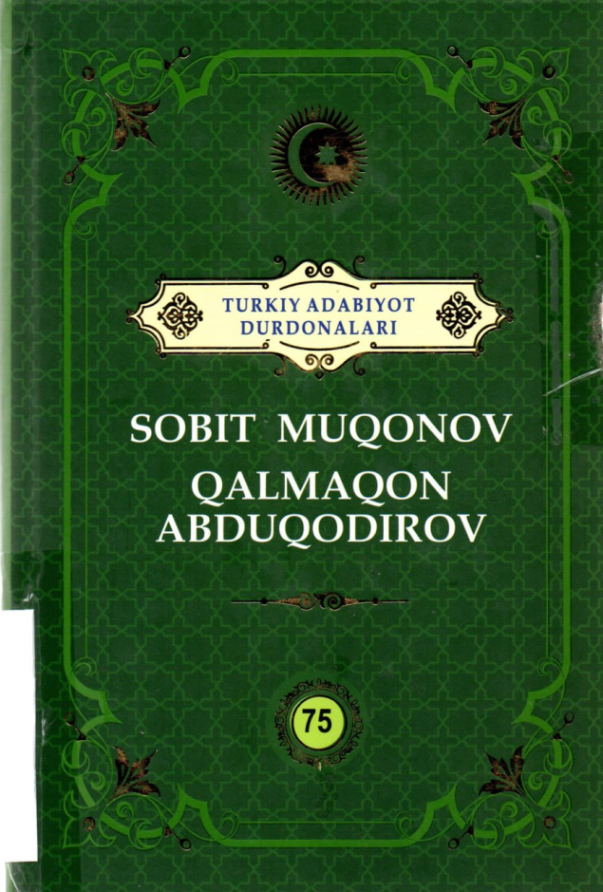
Sobit Muqonov [Matn]: nazm / to`plovchi va nashrga tyyorlovchi Yergash Abduvalitov. – Toshkent: “O`zbekiston” nashriyoti, 2022. – 600 b.
ISBN 978-9943-8734-2-1 KBK 84(5Qoz)
UO`K 821.512.122-3 S 74
Аnnotatsiya: O`zbekiston Respublikasi Prezidenti Shavkat Mirziyoyev 2019-yil 15-oktabr kuni Ozarbayjon poytaxti Boku shahrida bo`ib o'tgan Turkiy davlatlar hamkorlik kengashining yettinchi sammitida tashkilotga a’zo davlatlar adabiyotining eng sara namunalaridan iborat “Turkiy adabiyot durdonalari” deb nomlangan 100 jildlik kitoblar turkumini har bir mamlakatning ona tilida nashr etish g'oyasini ilgari surgan edi.
Ushbu ezgu tashabbus asosida birinchi bo`lib O`zbekistonda mana shu muhtasham adabiy majmua yaratildi.
Mazkur keng ko`lamli, zalvarli badiiy silsilaga umumturkiy adabiyotning eng yetuk namunalari, O`zbekiston, Turkiya, Qozog`iston, Qirg'iziston, Ozarbayjon, Turkmaniston va Vengriya davlatlarining atoqli shoir, adib va mutafakkirlarining asarlari kiritildi.
Turkiy tilli davlatlar orasida ilk bor ro'yobga chiqarilgan ushbu yirik loyiha ona yurtimizda madaniyat va san’atga ko'rsatilayotgan ulkan g'amxo'rlikning, xalqimizning qardosh xalqlar va ularning so‘z san’atiga nisbatan yuksak hurmat-ehtiromining ramzidir.

Slide 14
Ibroyim Yusupov [Matn]: nazm / to`plovchi va nashrga tyyorlovchi Rustam Musurmon. – Toshkent: “O`zbekiston” nashriyoti, 2022. – 552 b.
ISBN 978-9943-5870-2-5 KBK 84(5O`zb-6Qor)
UO`K 821.512.121-3 Yu 91
Аnnotatsiya: O`zbekiston Respublikasi Prezidenti Shavkat Mirziyoyev 2019-yil 15-oktabr kuni Ozarbayjon poytaxti Boku shahrida bo`ib o'tgan Turkiy davlatlar hamkorlik kengashining yettinchi sammitida tashkilotga a’zo davlatlar adabiyotining eng sara namunalaridan iborat “Turkiy adabiyot durdonalari” deb nomlangan 100 jildlik kitoblar turkumini har bir mamlakatning ona tilida nashr etish g'oyasini ilgari surgan edi.
Ushbu ezgu tashabbus asosida birinchi bo`lib O`zbekistonda mana shu muhtasham adabiy majmua yaratildi.
Mazkur keng ko`lamli, zalvarli badiiy silsilaga umumturkiy adabiyotning eng yetuk namunalari, O`zbekiston, Turkiya, Qozog`iston, Qirg'iziston, Ozarbayjon, Turkmaniston va Vengriya davlatlarining atoqli shoir, adib va mutafakkirlarining asarlari kiritildi.
Turkiy tilli davlatlar orasida ilk bor ro'yobga chiqarilgan ushbu yirik loyiha ona yurtimizda madaniyat va san’atga ko'rsatilayotgan ulkan g'amxo'rlikning, xalqimizning qardosh xalqlar va ularning so‘z san’atiga nisbatan yuksak hurmat-ehtiromining ramzidir.

Slide 15
Tayyorladi:
Axborot-bibliografiya xizmat rahbari
Abdullayeva. U.

